Slide 1
Tutorial 5
Anne

Slide 2
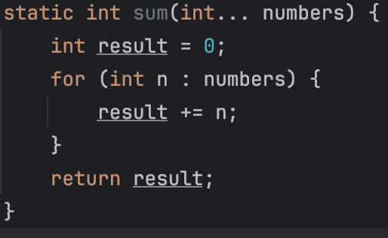
Recap-Varargs
Bsp: Du willst alle Zahlen addieren, egal ob 2, 3 oder 10 Stück.
Normalerweise:
sum(1, 2);
sum(1, 2, 3);
sum(1, 2, 3, 4);
Mit Varargs geht das alles mit einer Methode!

Slide 3
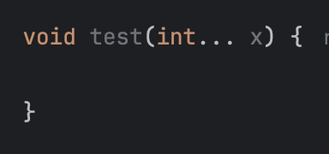
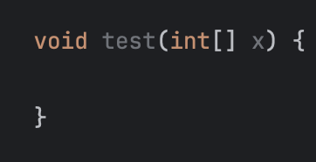
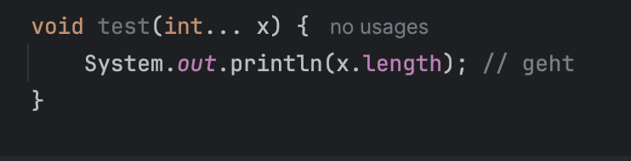
Recap-Varargs
Intern sind Varargs einfach nur Arrays
-> erzeugen im Hintergrund ein neues Array
ABER: Die Varargs-Version ist bequemer aufzurufen, weil man nicht selbst das Array schreiben muss.
==

Slide 4

Regeln Varargs
⚠️ Regeln:
Du darfst nur ein Varargs-Parameter pro Methode haben.
Er muss am Ende der Parameterliste stehen.

Slide 5
Was steht an?
Class and Objects
Instanzvariablen und Co
Kurz Javadoc
Instanzmethoden
Getter und setter

Slide 6
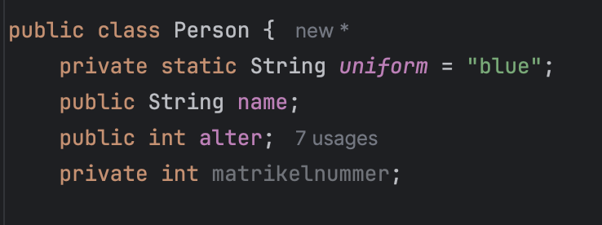
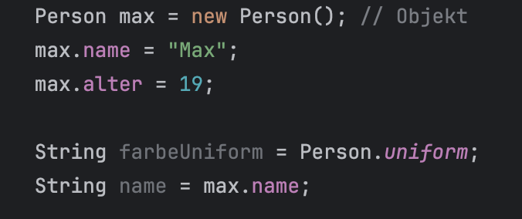
Class
Class: Bauplan
Objekt: konkretes Ding, das aus dem Bauplan erzeugt wird
Instanzvariablen: gehören zu einzelnem Objekt -> jedes Objekt eigenen Wert (z.B name bei Personen)
Klassenvariablen: ein Wert ist für alle Objekte Gleich (z.B Uniform bei Personen)

Slide 7
Class
Instanzvariablen
Das sind Eigenschaften jedes einzelnen Autos
→ Farbe, Größe, Gewicht
Instanzmethoden
Das sind Fähigkeiten einzelner Autos
→ fahren(), bremsen()
Jedes Auto führt die Methode selbst aus.
Klassenvariablen
Das sind Eigenschaften, die für alle Autos gelten
→ AnzahlAllerAutos
Alle teilen sich diese eine Variable.
Klassenmethoden
Das sind Funktionen, die nichts von einem einzelnen Objekt brauchen
→ z.B. mathematische Hilfsfunktionen wie ggt()

Slide 8
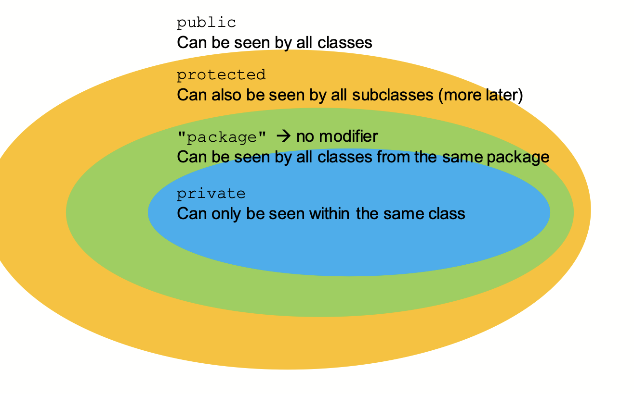
Access Modifiers

Slide 9
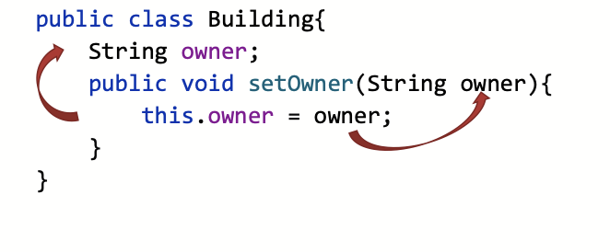
Getter und Setter

Slide 10
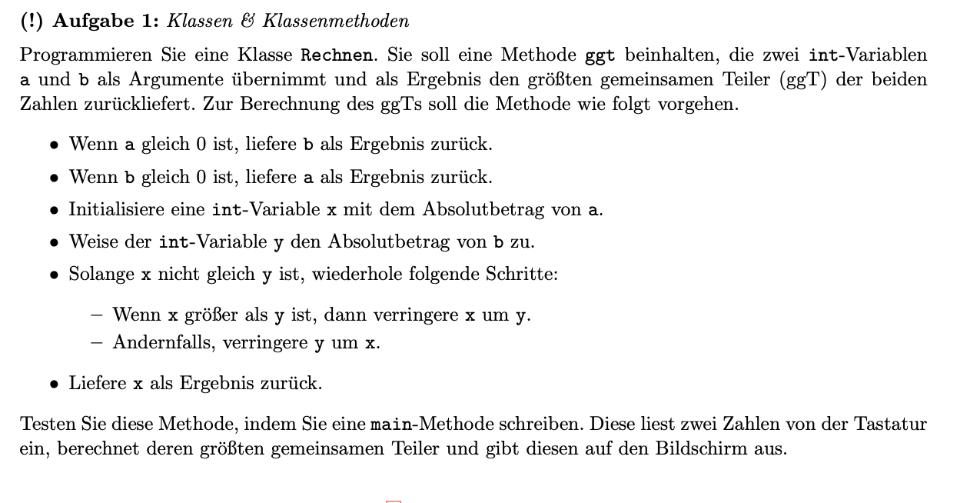

Slide 11
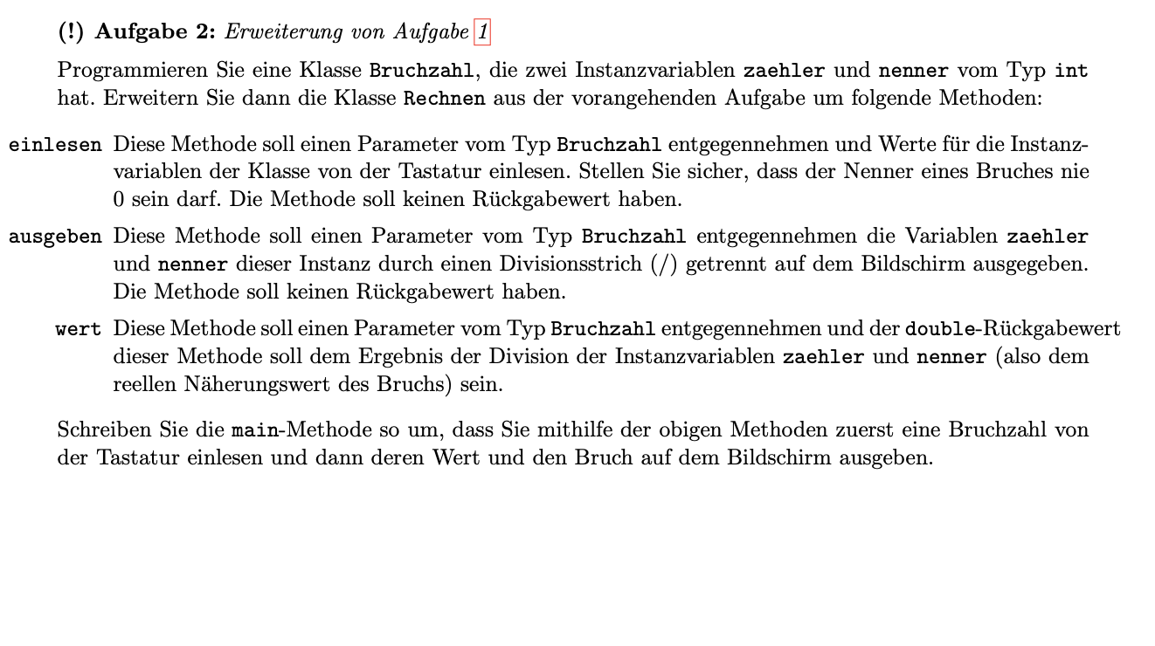

Slide 12
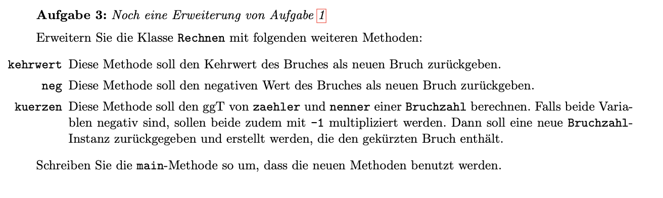

Slide 13
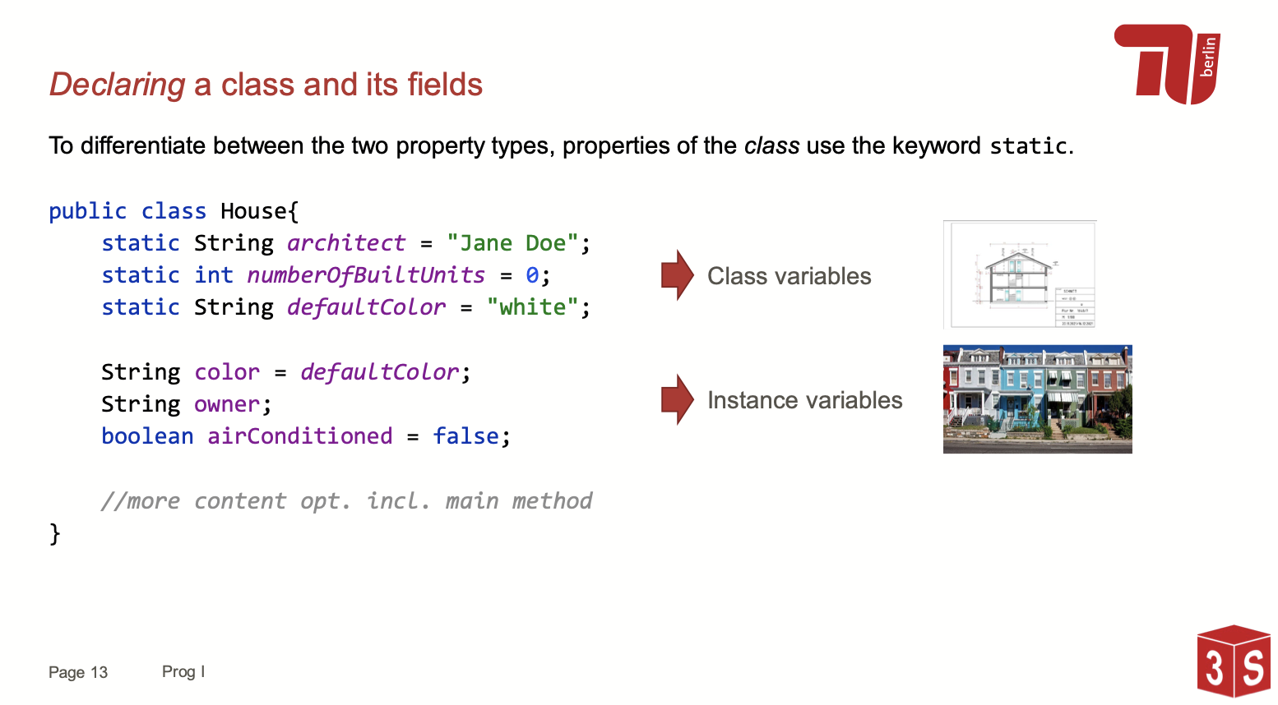

Slide 14

GitHUb – Code kommt später

